Slide 1
玫瑰紅鈴眼
AlizaRing
即時分析緊急程度
避免漏掉緊急病人
陽交電機 范宇清 鄭文洋 何祁恩
長庚護理 陳家華 吳忻絨 周文昱 羅丞佐
Notes:
時間可以縮短一點

Slide 2
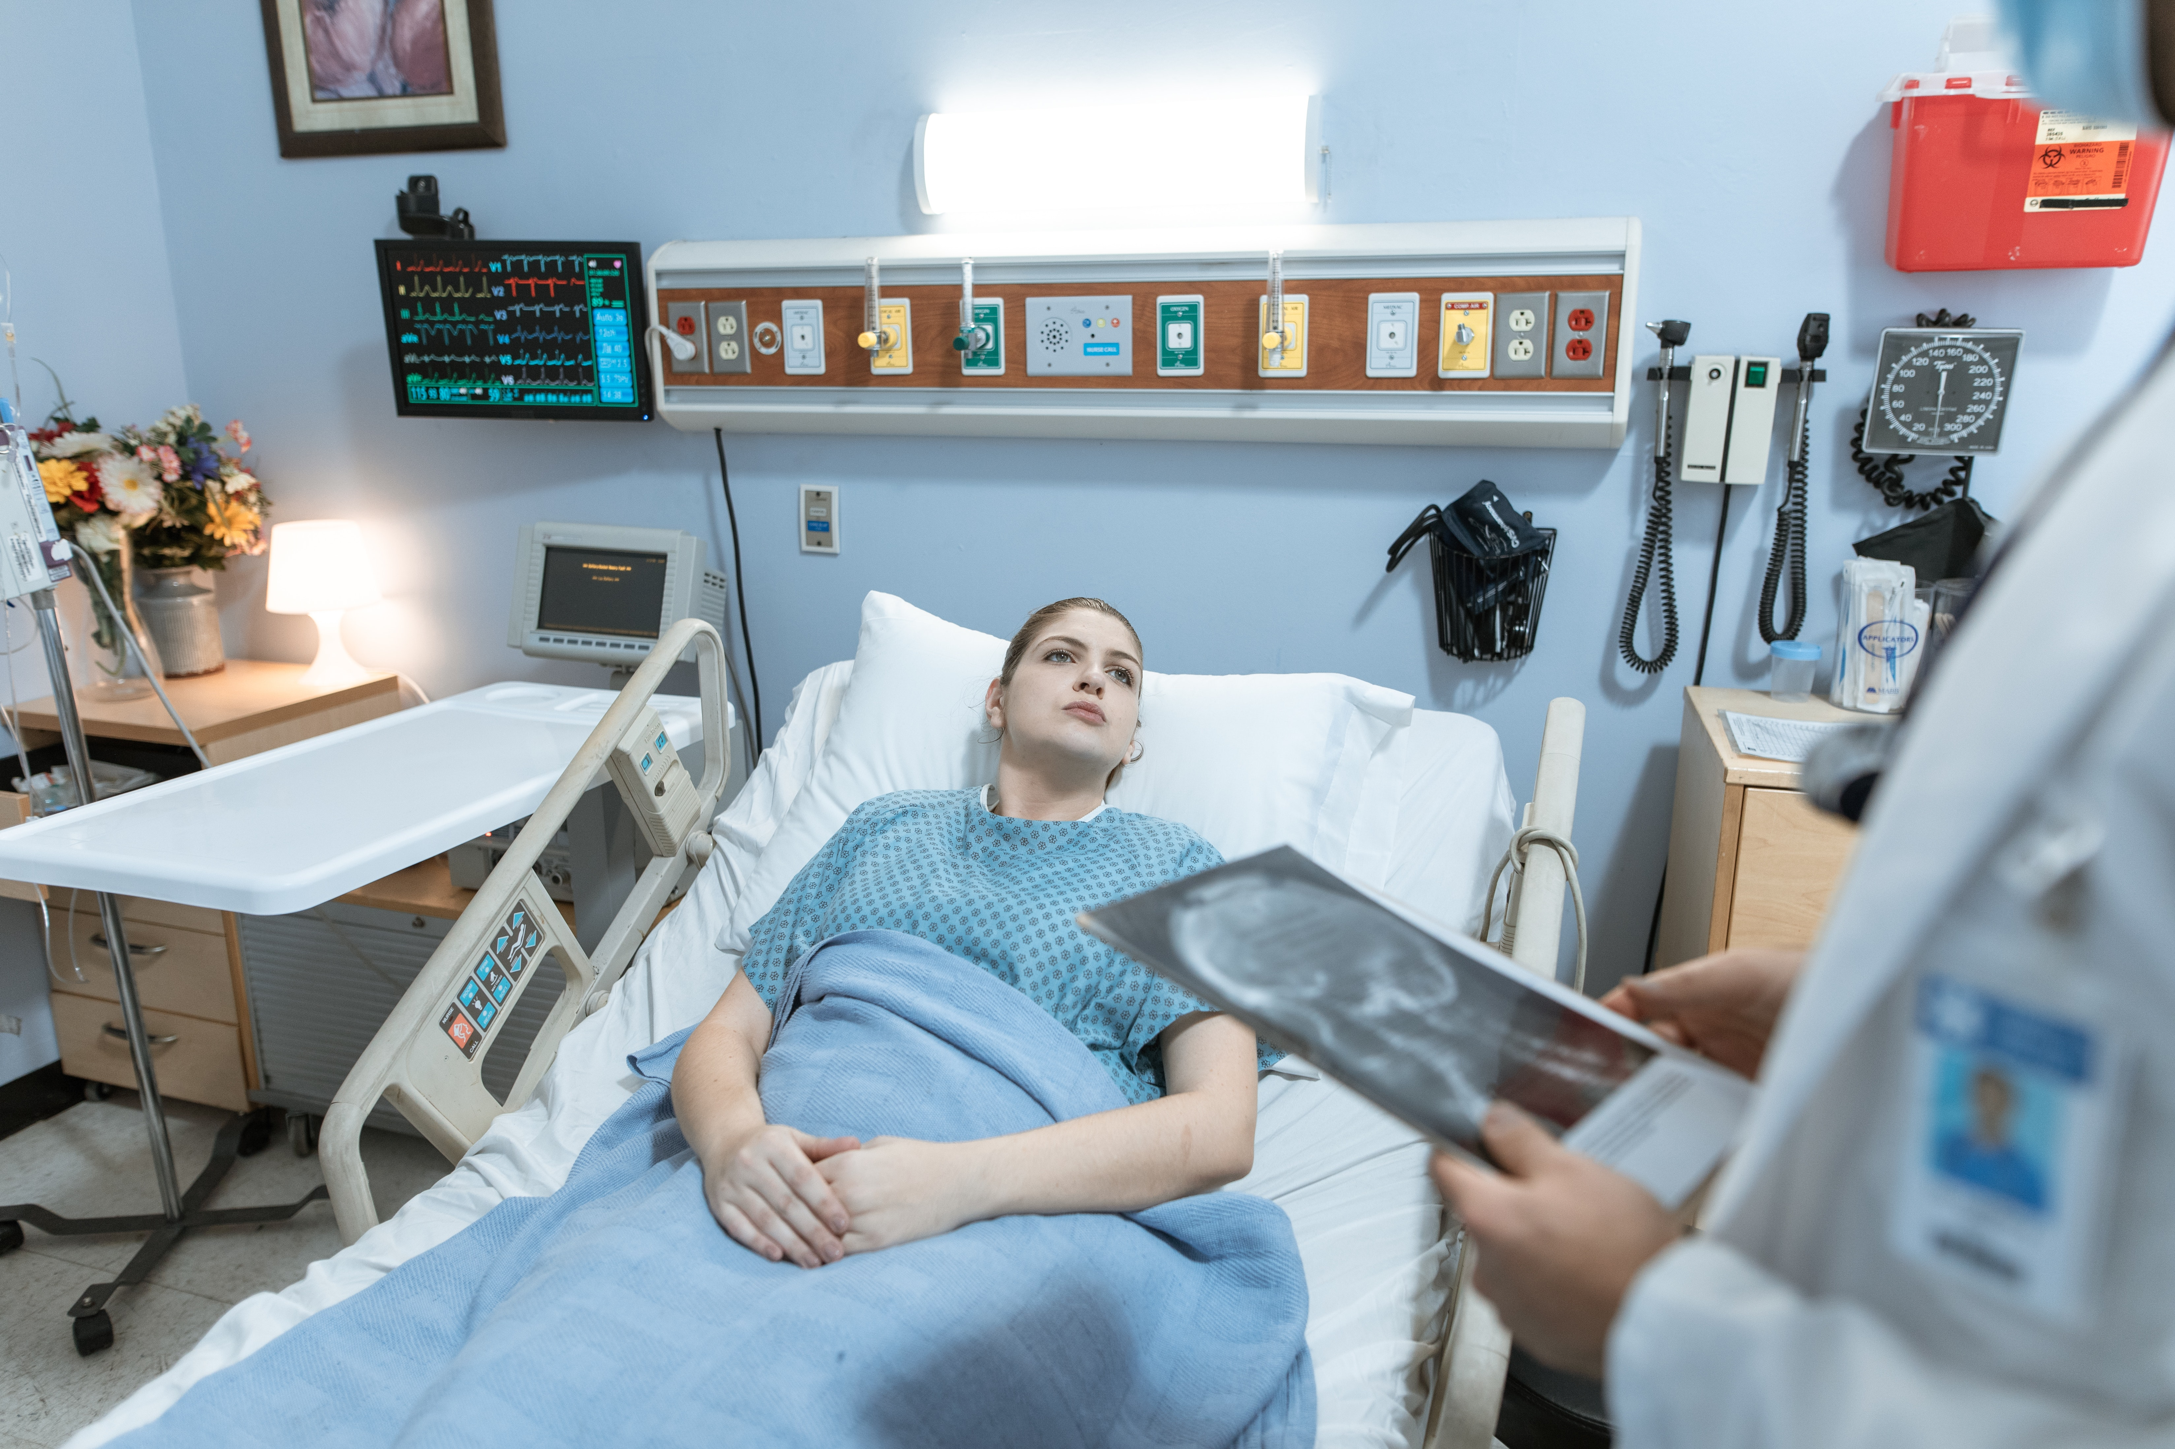
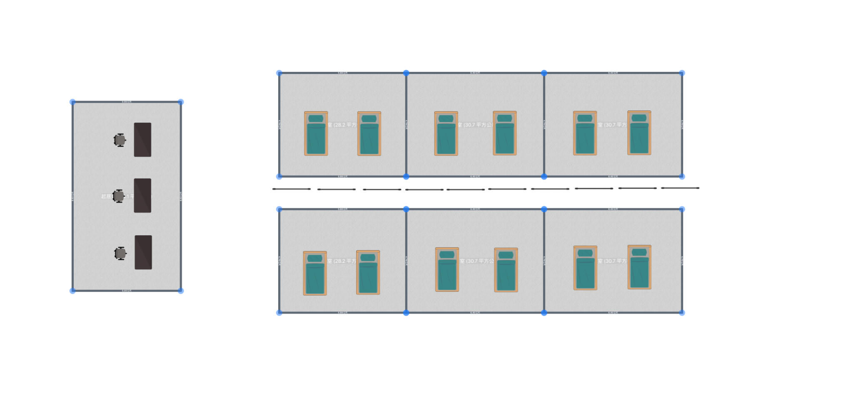
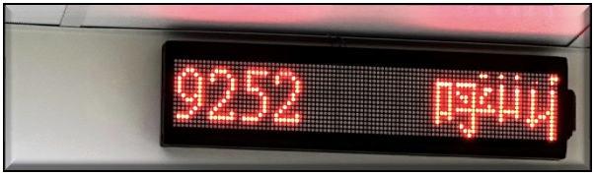




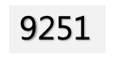
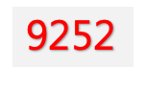

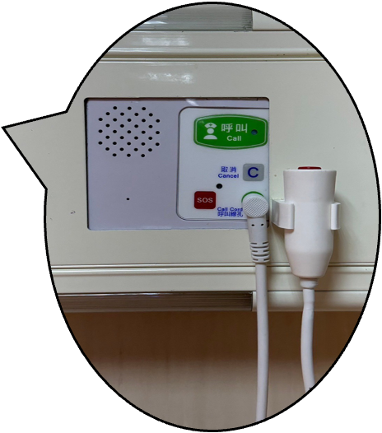

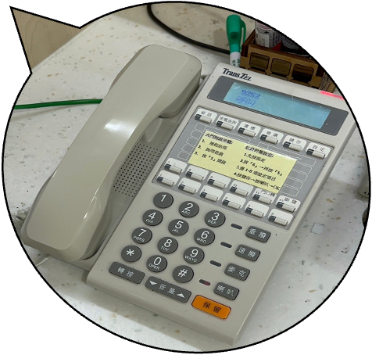






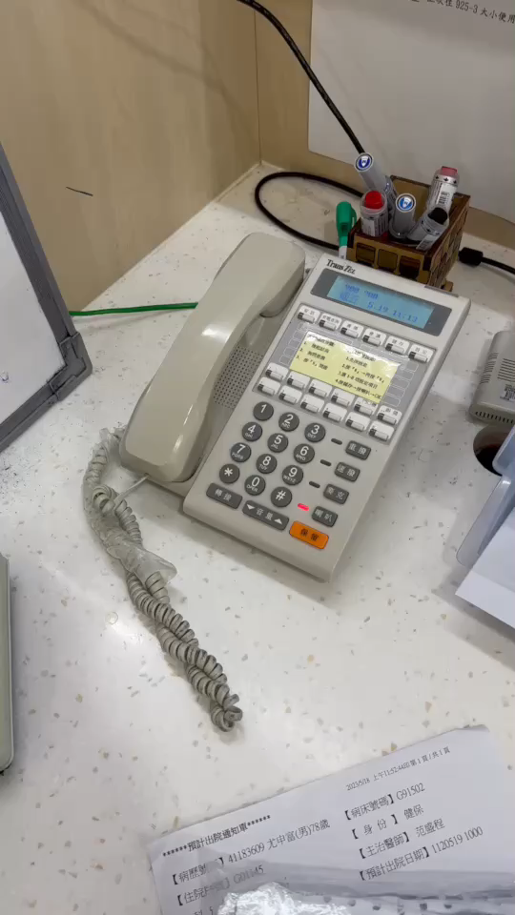


醫院紅鈴系統
病房
3…
1…
2…
護
理
站
Notes:
現在醫院紅玲的現況
➡️病人按下紅玲➡️護理站的電話響起同時會顯示是哪一床按的紅玲➡️護理人員就必須走到護理站去接聽才能得知病人需求➡️接著這邊舉例三種病人的需求
其實很多時候我們並沒有辦法回到護理站去接聽電話，因此我們希望將ALIZARING這個裝置放在工作車上，並且透過語音辨識將病人需求做分級，就能即時得知病人需求。

Slide 3
紅鈴現況問題
紅鈴需求多，無法分辨
即刻分類，立即處理
Notes:
因為我們希望系統幫助我們分級，所以我們做了問卷調查….

Slide 4
病人需求分級
1. 重要且緊急
2. 重要但可晚一點處理
3. 不是很重要但還是要處理
4. 不重要不緊急
Notes:
因為我們希望系統幫助我們分級，所以我們做了問卷調查….

Slide 5
問卷調查
★了解紅鈴常見使用原因
★了解事件的緊急程度
195份問卷
對象：
①護理師
②護理系實習生
方法：每一位填寫者回答最常見的五項原因
取前五名投票最高的項目
Notes:
因為我們希望系統幫助我們分級，所以我們做了問卷調查….

Slide 6
問卷結果
重要且緊急
不是很重要但還是要處理
與疾病無關之事
(ex:打蚊子、開電視)
重要但可晚一點處理
不重要不緊急
點滴沒了
打針的地方會痛
打針的地方有血
注射止痛
Notes:
因為我們希望系統幫助我們分級，所以我們做了問卷調查….

Slide 7
問卷結果
身體某處出血
病人沒反應
機器在叫
自拔管
喘喘的
重要且緊急
不是很重要但還是要處理
重要但可晚一點處理
不重要不緊急

Slide 8
AlizaRing
緊急要優先，重要不遺漏

Slide 9

「語音辨識」 即時分析病人需求，立即處理緊急病人
功能：
提前得知紅鈴的事件
透過語音辨識，分析病人需求的緊急程度
可依各科別調整分級順序
效益：
即刻分類，立即處理
場域：病房
對象：護理師
Notes:
改圖片 等長等寬

Slide 10
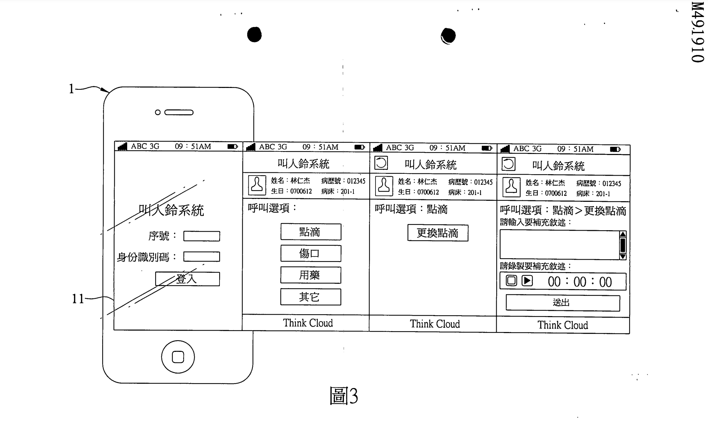
「語音辨識」 即時分析病人需求，立即處理緊急病人
市售改善紅鈴產品
介面複雜
無法及時了解緊急事件

Slide 11
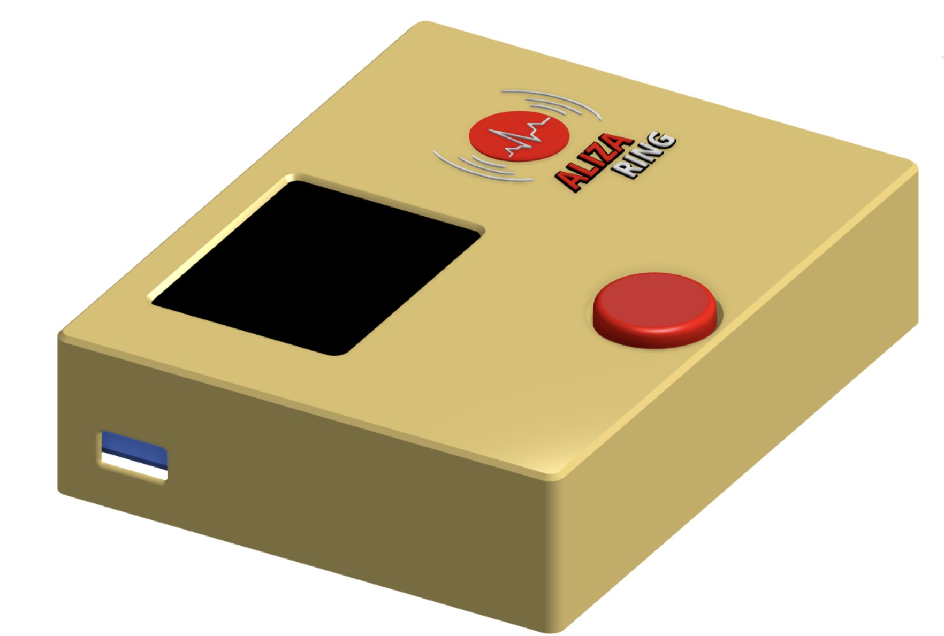
AlizaRing 紅鈴系統
透過語音辨識的技術，創造醫病友善環境
操作簡單
易部署
低功耗
11

Slide 12
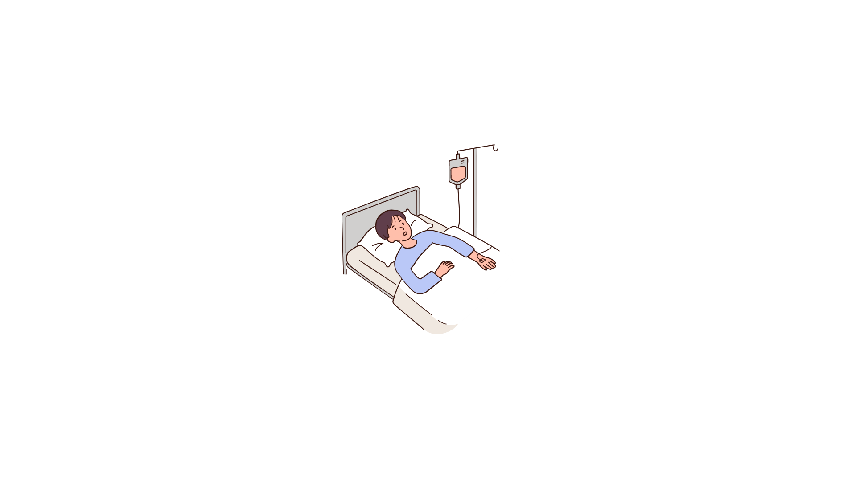
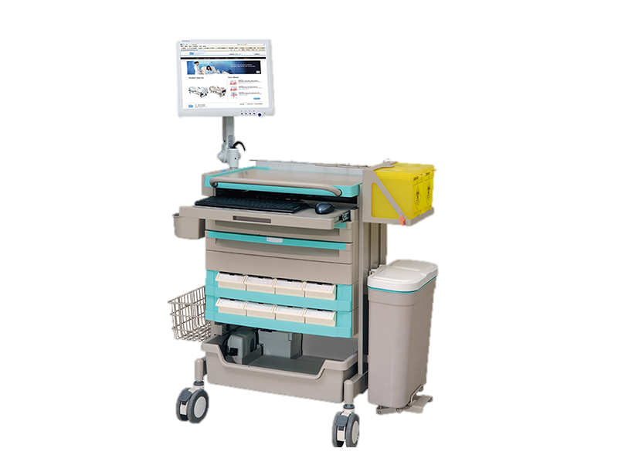
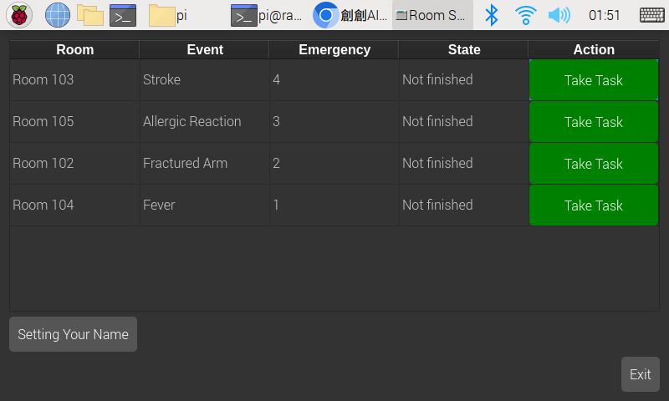
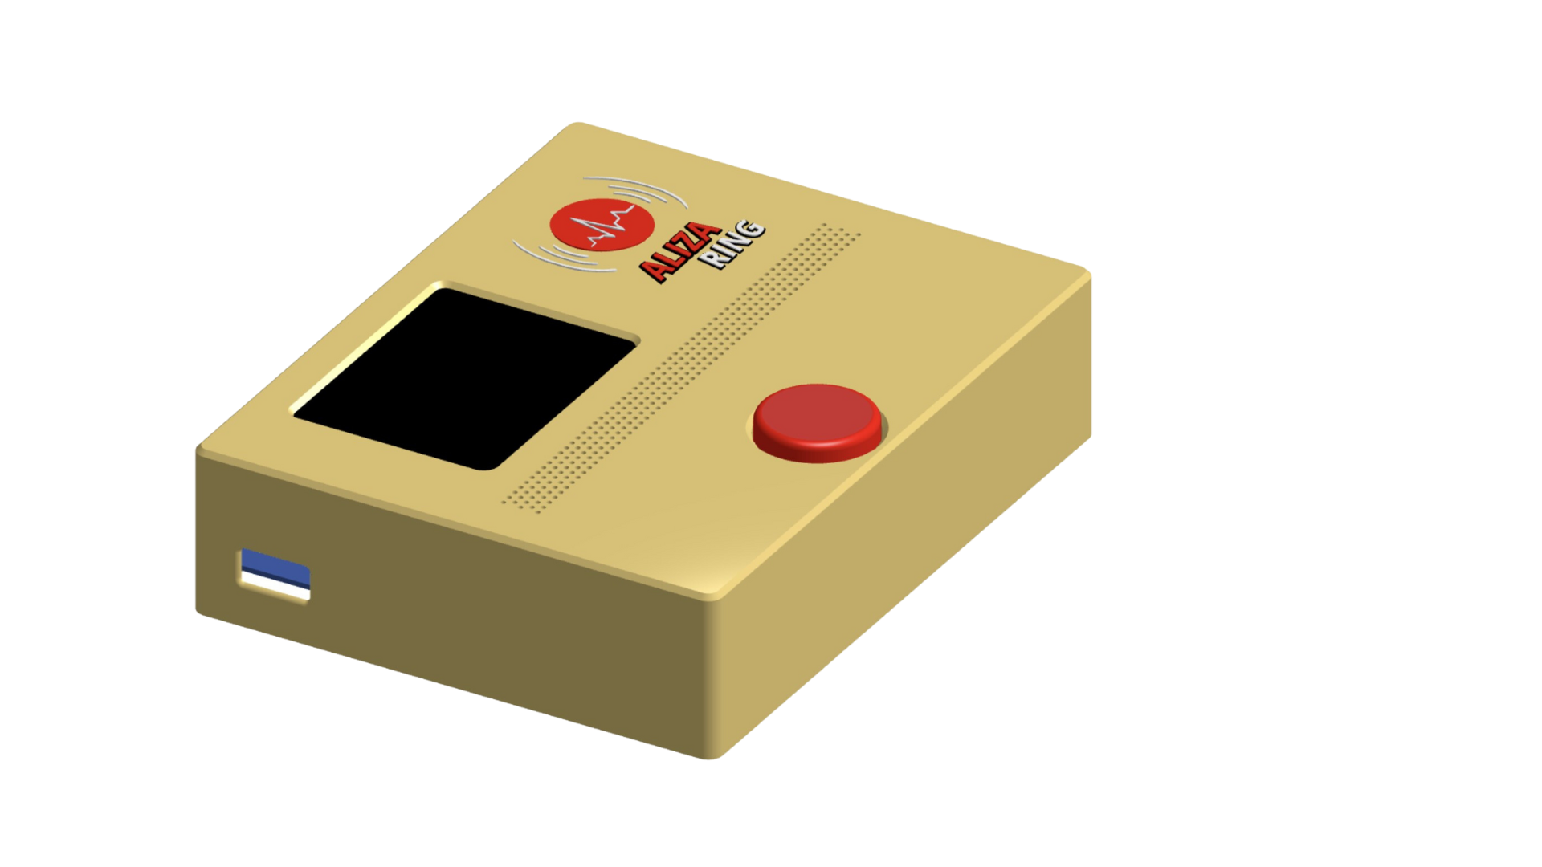


病人端:
護理端:
Infineon PSoC 62S2 Wi-Fi BT Pioneer Kit
Raspberry Pi

Slide 13
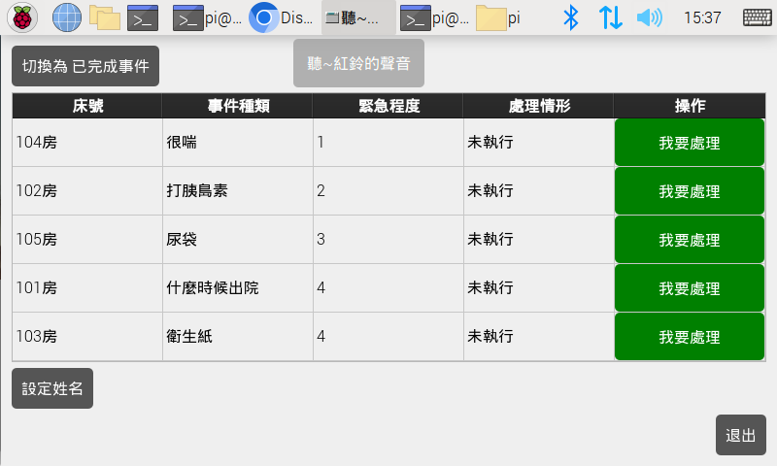
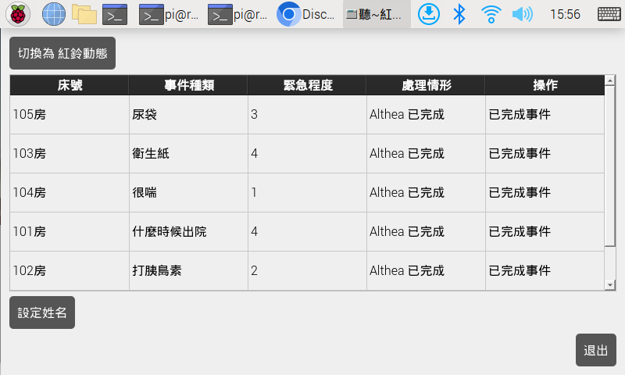
護理端使用者介面
在護理端的使用者介面給予護理師先去幫忙哪個病房病人的順序參考
紅鈴動態
已完成事件動態

Slide 14


AlizaRing 技術層面
語音辨識
無線傳輸
訊息接收及呈現

Slide 15

語音辨識 (Cyberon DSpotter)
基於發音的語音辨識模型 (Speaker-Independent Model)
100多個醫護臨床關鍵字訓練集
具備長距離、抗躁的語音辨識特性
低功耗設計

Slide 16

無線傳輸 (WIFI)
部署簡單：在相同網域下使用 TCP socket 傳輸
安全性保障：使用 TLS socket 保護病人隱私

Slide 17

訊息接收及呈現
Python PyQt5
多線程接收病人端的資訊
維護介面
接收病人端的事件

Slide 18
AlizaRing 未來展望
發生緊急事件 閃燈或是發出聲音提醒護理師
導入大型語言模型(LLM)處理例外事件
支援多語言辨識
在病床端增設使用者介面
Notes:
對病人來說所有需求都是緊急的
迴避掉只有國語

